Slide 1

«Моя семья в истории моей страны»
Подготовила: ученица 11 «А» класса МБОУ Саваслейской СОШ Ковалева Марина

Slide 2
Цель исследовательской работы: найти точки соприкосновения моего рода на события Великой Отечественной Войны, опираясь на известные факты, через которые проходила история моего рода
Задачи:
разыскать родственников, принимавших участие в войне;
выявить центральные события, когда моя семья могла повлиять на исход войны;
привлечь документальные источники для составления семейной летописи;

Slide 3
Основная часть исследовательской работы заключалась в том, чтобы найти неизвестные материалы, связанные с семейной родословной и выявить влияние моих родных на исход Великой Отечественной войны.

Slide 4

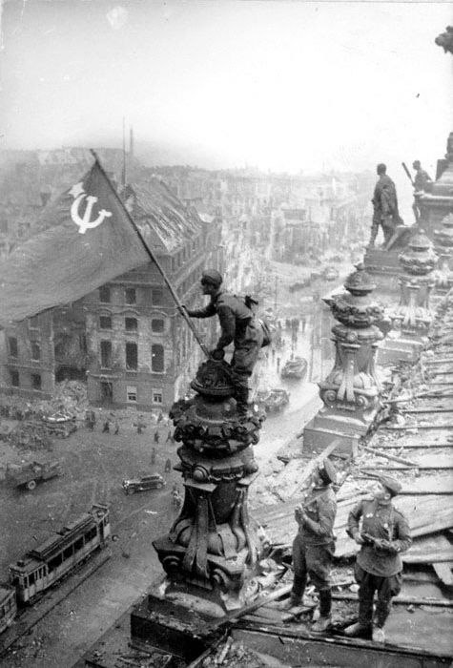
С каждым днем люди все дальше и дальше отдаляются от времен Великой Отечественной войны. Но память об этом событии, о великой Победе великого народа будет жить вечно.

Slide 5

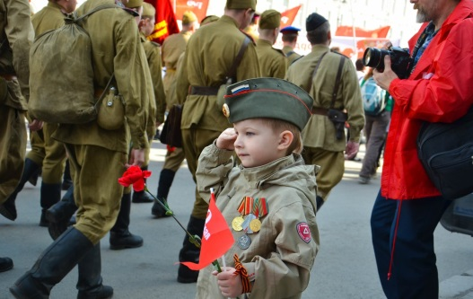
Я родилась в послевоенное время. Мне тяжело представить, что испытывали люди, жившие в то время.
Я знаю, что такое война благодаря книгам, художественным фильмам и рассказам моих бабушки и дедушки.

Slide 6
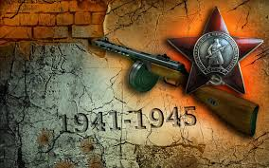
Война навсегда изменила жизнь моего рода, так же, как и жизни миллионов семей в нашей великой стране. Столь страшное событие не смогло обойти стороной большинство судеб моих предков. Мои родственники, не жалея себя, отправлялись служить Родине.
Вклад в Великую Победу великого народа внесли многие родственники, жившие в то время. Мои прадеды награждены многочисленными медалями и орденами за мужество, проявленное в различных экстремальных ситуациях.

Slide 7
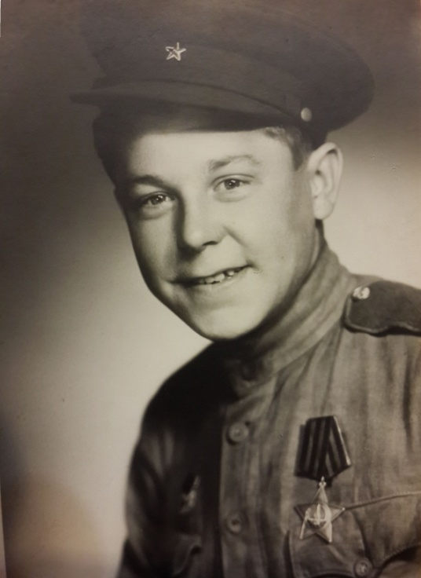
Попов Николай Тихонович.
Попов Николай Тихонович – отец моего дедушки со стороны мамы. Он был призван на фронт в августе 1942 года. В этом же году получил звание рядового. Николай Тихонович был зачислен в 15 отделение мотоциклетного батальона. Он рассказывал множество сражений о сражениях, в которых он принимал участие. И каждый его рассказ был о великих русских солдатах. О том, как пара рядовых, пожертвовав собой, спасали весь батальон. О молодых мальчишках, которые браво сражались на фронте. О друзьях, которые умирали у него на руках. Все они, безусловно, были героями. Даже сейчас тяжело представить то, что пережили эти юные мальчишки. И пускай мы даже не знаем их имен, мы должны помнить и почитать всех солдат. Если бы не их решительность и бесстрашие, мы бы не имели того, что у нас есть сейчас.
Его истории всегда поражали своей искренностью. Наверно, каждый, кто испытал что-то подобное, никогда не сможет говорить об этом, преувеличивая или преуменьшая.
Именно он сможет передать все так, как оно было на самом деле.

Slide 8
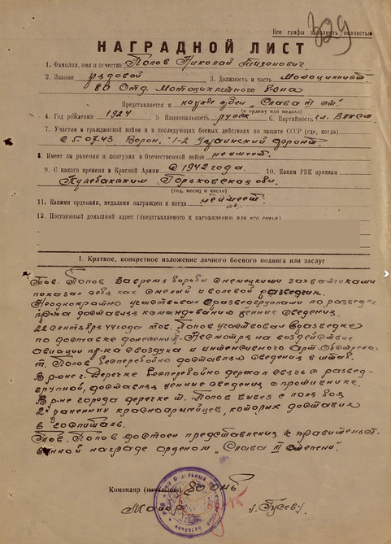
Николай Тихонович прошел многие боевые точки, принимал участия во многих боевых действиях. Он был одним из тех солдат, которые дошли до самого Берлина. Мой прадед участвовал в Будапештской операции(1944-1945гг.), Венская наступательная операция (1945г.), Берлинская операция (1945г.) и Пражской операции (1945г.).
Николай Тихонович был награжден Орденом Славы III степени, медалями за освобождение Праги, за взятие Вены, за взятие Будапешта, за победу над Германией.

Slide 9
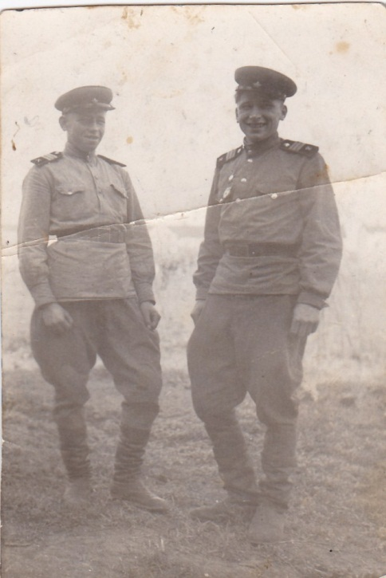
Трусов Василий Иванович.
Трусов Василий Иванович (на фото справа) – отец моей бабушки со стороны мамы. Василий Иванович был призван на фронт в возрасте 18 лет в 1943 году.
В составе развед-группы в 1944 году совершил подвиг, за который, в последствии, был награжден орденом Красной звезды.
В одном из архивов о нем имеется запись: «За период пребывания в полку более десяти раз участвовал в развед-операциях, в которых проявил себя храбрым и инициативным разведчиком. В ночь с 18.02.1944 года, выполняя задание по захвату контрольного пленного, товарищ Трусов был выделен в прикрывающую группу. Когда все разведчики прошли минное поле и проволочное заграждение, прикрывающая группа залегла. Раздались взрывы гранат, бросаемых прикрывающей группой в немецкие пулеметные гнезда и блиндаж, противник открыл пулеметный и минометный огонь.

Slide 10
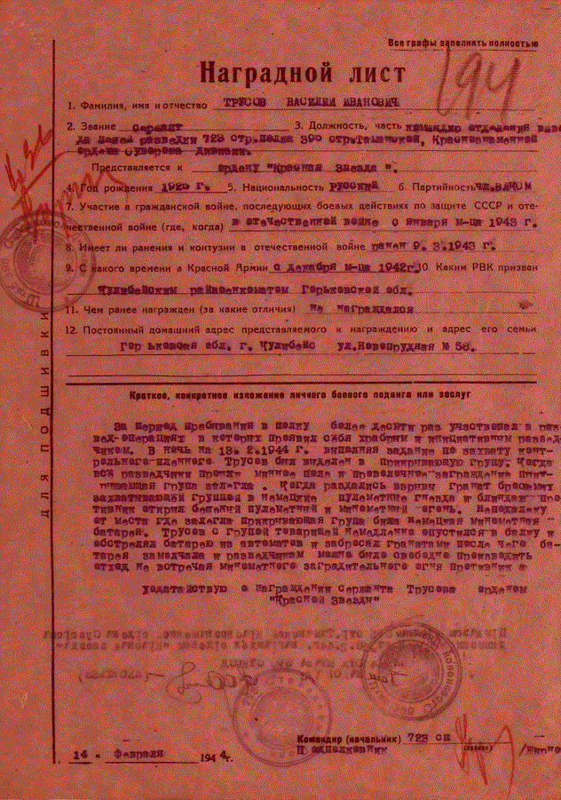
Неподалеку от места, где залегла прикрывающая групп, находилась немецкая минометная батарея. Трусов с группой товарищей немедленно спустился в балку и обстрелял батарею из автоматов, закидал гранатами, после чего батарея замолчала, и разведчикам можно было свободно производить отход, не встречая минометного заградительного огня противника». Во время войны Василий Иванович Трусов был контужен. Награжден орденом Красной звезды.

Slide 11
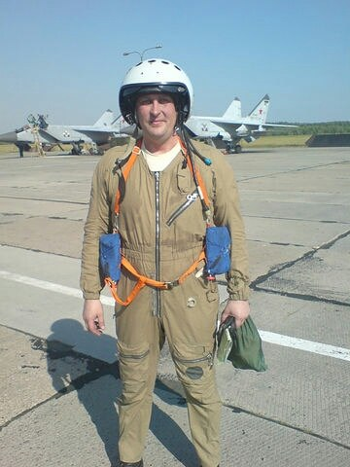
Ковалев Юрий Анатольевич.
Ковалев Юрий Анатольевич – мой отец.
Он охраняет воздушную границу Российской Федерации в настоящее время.
В 2004 году Юрий стал командиром отряда - инструктором самолета Миг-31, в 2006 году стал заместителем командира авиационной эскадрильи. Награжден медалями Министерства Обороны Российской Федерации за отличие в военной службе в ВВС РФ III, II и I степени; за службу в ВВС (в честь 100-летия ВВС); за участие в военном параде в День Победы в 2014,2015 годах; за службу в военно-воздушных силах; медалью им.П.Нестерова.

Slide 12
Благодаря этой работе, я поняла, как много интересных фактов из жизни моих родственников были забыты. Мне повезло, потому что моя бабушка – хранитель родословной семьи. Я планирую заняться более глубоким и подробным исследованием того, как события военных лет повлияли на формирование моей семьи.
С каждым днем люди все дальше и дальше отдаляются от времени Великой Отечественной войны. Но память об этом событии, о великой Победе великого народа, будет жить вечно.

